Slide 1
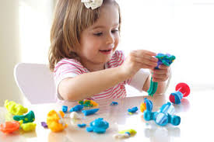
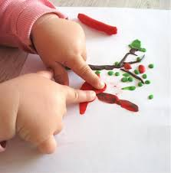
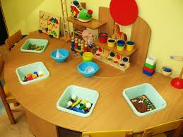
Пособия для развития мелкой моторики пальцев рук.

Slide 2
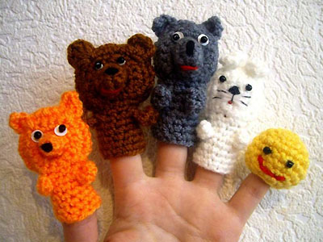
Пальчиковый театр
Игра является для ребенка естественным средством самовыражения, а использование символических материалов помогает ему дистанцироваться от проблемных ситуаций.

Slide 3
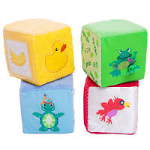
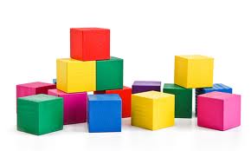
Кубики
Такая игра сочетает в себе игровые и обучающие элементы, поможет развить у малыша мелкую моторику, воображение, внимание, восприятие эталонов цвета. Кубики могут быть однотипными и в виде пазлов, с картинками. На картинках изображены герои известных и любимых детских сказок.

Slide 4
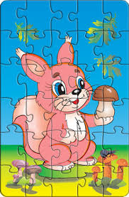
Пазлы
Способствуют не только развитию мелкой моторики, но и учат ребенка видеть целое в разрозненных кусках, приучают к вниманию и усидчивости.

Slide 5
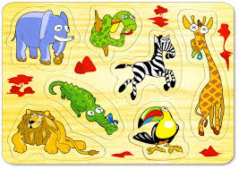
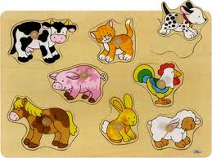
Рамка-вкладыш
Рамки могут быть с подсказками, на которых изображена связанная с вкладышем картинка. Хорошо развивает логическое мышление.

Slide 6
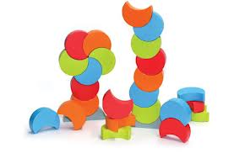
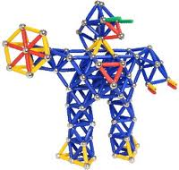
Магнитные конструкторы.
Отлично развивает фантазию и образное мышление ребенка.

Slide 7
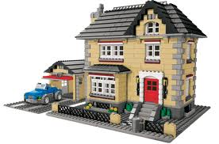
Лего
Способствуют
развитию
пространственного воображения, умения следовать заданной схеме, но, в то же время, развивают фантазию ребенка. И, конечно, его мелкую моторику.

Slide 8
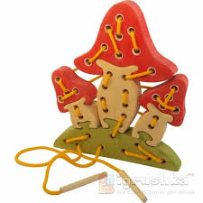
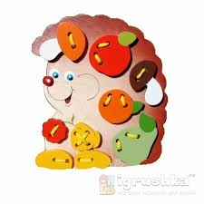
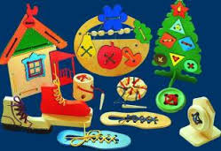
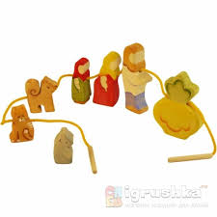
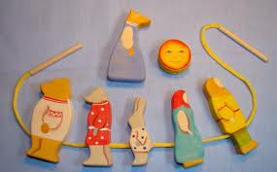
Шнуровки Монтессори

Slide 9
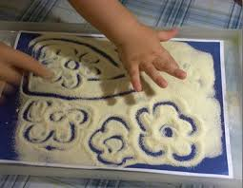
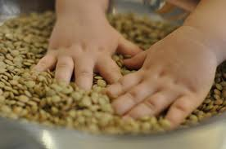
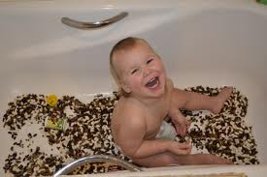
Игры с крупами. Фасолевые ванны.

Slide 10
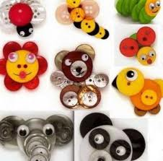
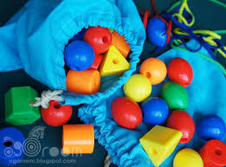
Игры с пуговицами и бусинами
Ребёнок будет тренировать пальчики, одновременно развивая сообразительность и осваивая понятия большой-маленький.

Slide 11
Материал подготовила:
Учитель - логопед
Федотова Ксения Эдуардовна.

